Slide 1
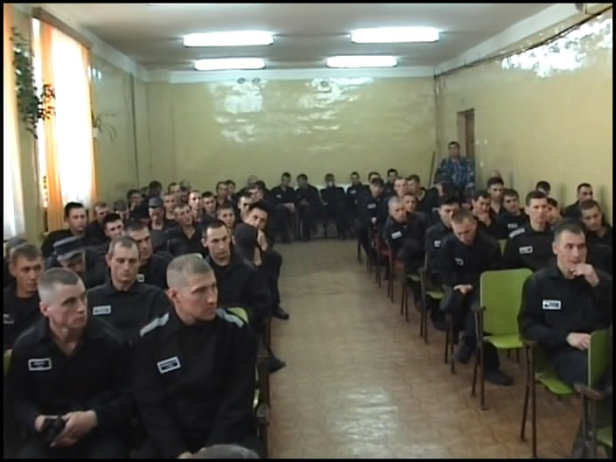
Педагогическая толерантность в школе при ИК-6

Slide 2
Самая страшная из грозящих нам катастроф – это не столько атомная, тепловая и тому подобные варианты физического уничтожения человечества, сколько антропологическая – уничтожение человеческого в человеке.
Ю.А.Шрейдер

Slide 3
Толерантность
Терпимость к чужим мнениям, верованиям, поведению.
Сострадание.
Принятие другого таким, какой он есть.
Милосердие.
Прощение.
Уважение человеческого достоинства.
Уважение прав других.

Slide 4
Значение слова толерантность на разных языках мира
В испанском – способность признавать отличные от своих идеи или мнения
Во французском - отношение, при котором допускается , что другие могут думать или действовать иначе, нежели ты сам
В английском- готовность быть терпимым
В китайском - позволять, принимать, быть по отношению к другим великодушным
В арабском - прощение, снисходительность, мягкость, милосердие, сострадание, благосклонность, терпение, расположенность к другим.

Slide 5
Толерантность – терпимость, снисходительность к кому- или чему-либо.
Ресоциализация – усвоение новых ценностей, ролей, навыков взамен прежних, неправильно усвоенных.
Результат ресоциализации – осознанное изменение поведения человека в ситуации очевидного социального успеха.

Slide 6
Личностная шкала проявлений тревожности Данная диагностика проводилась на обучающихся при исправительной колонии №6 в течение двух лет. Результаты показывают, что у обучающихся низкая степень проявлений тревожности. Различия в том, что в 2011 году шкала проявлений тревожности еще ниже.

Slide 7
Выступление на педагогическом совете
школы ( протокол № 2 от 11.03.2012 года)
по теме:
«Педагогическая толерантность
в школе при ИК – 6 ».

